Slide 1
Buffer and Queue Management
No matter how hard you push and no matter what the priority, you can't increase the speed of light. –RFC 1925

Slide 2
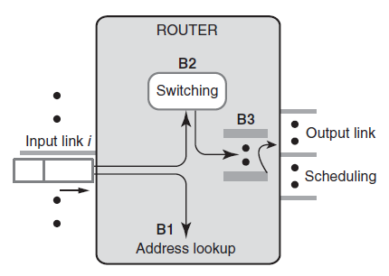
Buffer Management and Scheduling
Quando il collegamento di output è congestionato, i pacchetti vengono inseriti in una coda.
Ci sono due scelte da fare:
  Se accettare il pacchetto nella coda (drop policy, criterio di scarto)
  quale dei pacchetti in coda viene trasmesso successivamente (scheduling policy, criterio di pianificazione)

Slide 3
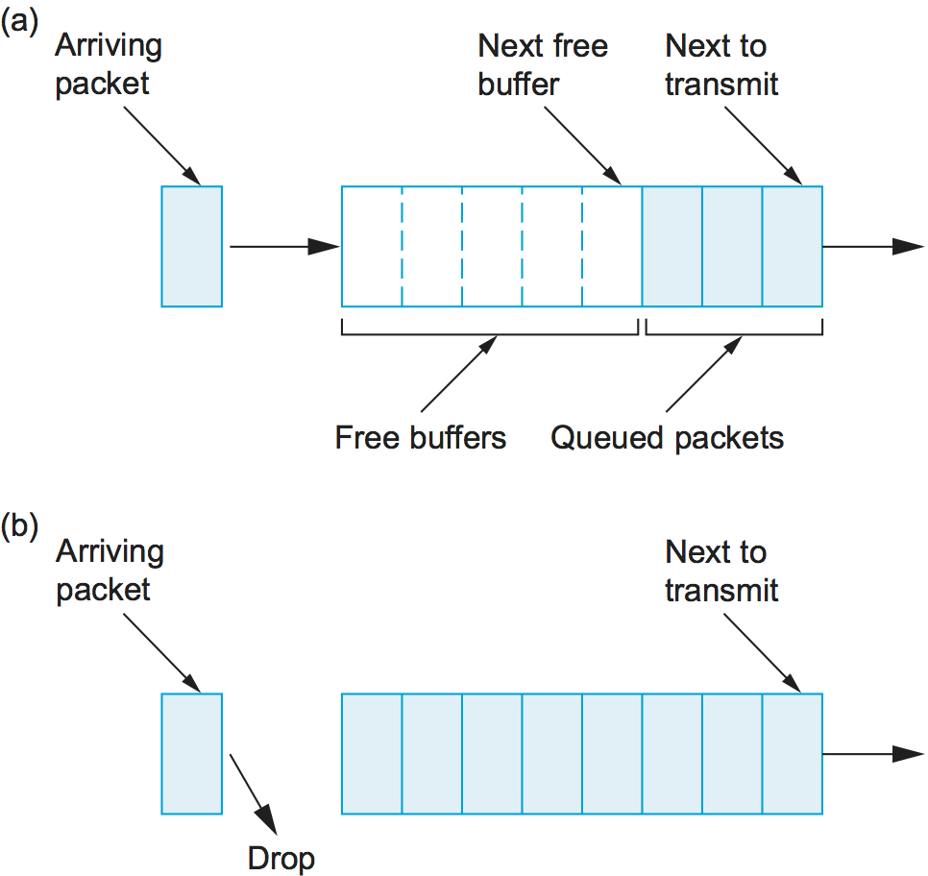
First-In First-Out (FIFO)
L'opzione più semplice è FIFO con scarto a coda piena:
Tutti i pacchetti vengono accettati fino a quando il buffer non è pieno
I pacchetti meno recenti vengono trasmessi per primi

Slide 4
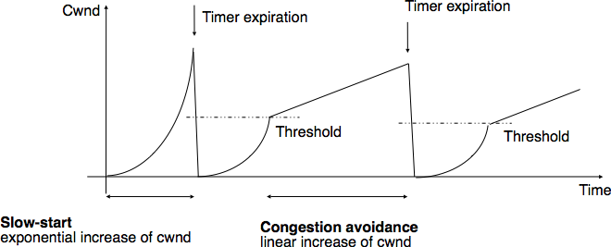
Perché lo scarto a coda piena è una cattiva idea.
TCP congestion control (Tahoe)
La maggior parte del traffico Internet è TCP. In TCP, lo scarto dei pacchetti è visto come un'indicazione (implicita) di congestione. Le sorgenti reagiscono rallentando.
TCP Tahoe (quando un pacchetto viene perso, la velocità scende a zero)

Slide 5
TCP Congestion Control (Reno)
TCP Reno aggiunge gli algoritmi di Fast Retransmit e Fast Recovery
Quando non viene scartato alcun pacchetto, la finestra di congestione cresce prima in modo geometrico, poi linearmente (come Tahoe)
Se un singolo pacchetto viene scartato (rilevato da ack duplicati), il pacchetto mancante viene ritrasmesso immediatamente e la finestra viene dimezzata, ma continuando la crescita lineare
Se vengono scartati diversi pacchetti, il timeout scadrà (decine/centinaia di ms), quindi la finestra scende a 1
TCP tenta sempre di saturare la larghezza di banda e perdere i pacchetti. Si tratta di un effetto desiderato del comportamento esplorativo TCP. Se le perdite sono isolate, le fluttuazioni di velocità sono piccole.

Slide 6
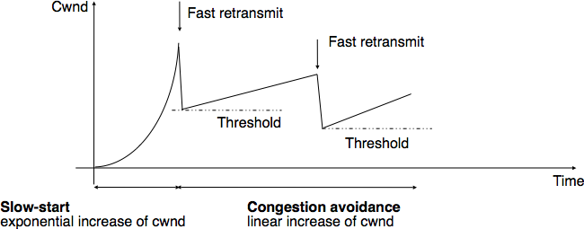
TCP Congestion Control (Reno)
TCP Reno (quando un singolo
pacchetto è perso, la velocità
è dimezzata)

Slide 7
Evolutions of Congestion Control
Algoritmi di controllo della congestione più recenti come TCP cubic o TCP BBR hanno un comportamento più aggressivo durante l'esplorazione. La velocità aumenta soprattutto in reti con alto prodotto banda-ritardo, ma può essere unfair nei confronti di flussi TCP Reno.
Con la notifica esplicita di congestione (ECN) il router contrassegna il pacchetto invece di scartarlo usando due bit nell'intestazione IP e due bit nell'intestazione TCP. Funziona bene se richiede i router implementano un algoritmo di gestione attiva della coda (AQM, Active Queue Management). La sorgente TCP deve ridurre la velocità come se il pacchetto fosse stato scartato.

Slide 8
Why FIFO and tail drop is a bad idea
I picchi di perdite di pacchetti per la stessa origine fanno scadere il timeout di ritrasmissione
L'indicazione di congestione viene notificata a tutte le sorgenti contemporaneamente
  tutte le sorgenti rallentano contemporaneamente, facendo crollare il tasso di utilizzo del collegamento
  tutte le sorgenti aumentano la loro velocità contemporaneamente, causando nuova congestione
Tutte le sorgenti sincronizzano il loro ciclo di controllo della congestione, amplificando gli effetti descritti sopra
Le sorgenti più aggressive rubano banda alle sorgenti che si comportano bene
Si osservano code lunghe e RTT elevato senza aumento del throughput: questa situazione prende il nome di bufferbloat

Slide 9
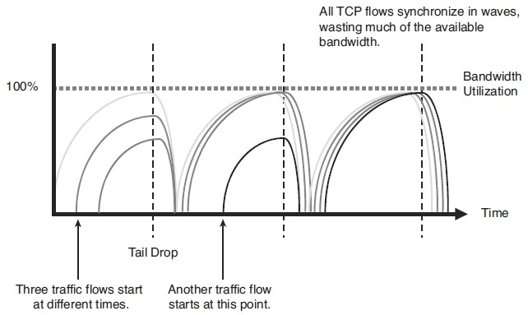
TCP synchronization

Slide 10
Obiettivi per una migliore gestione del buffer e migliori criteri di scheduling
Fairness tra le connessioni TCP
I flussi più voluminosi e aggressivi non devono rubare banda ai nuovi entrati
Evitare bufferbloat: vogliamo throughput elevato e RTT basso

Slide 11

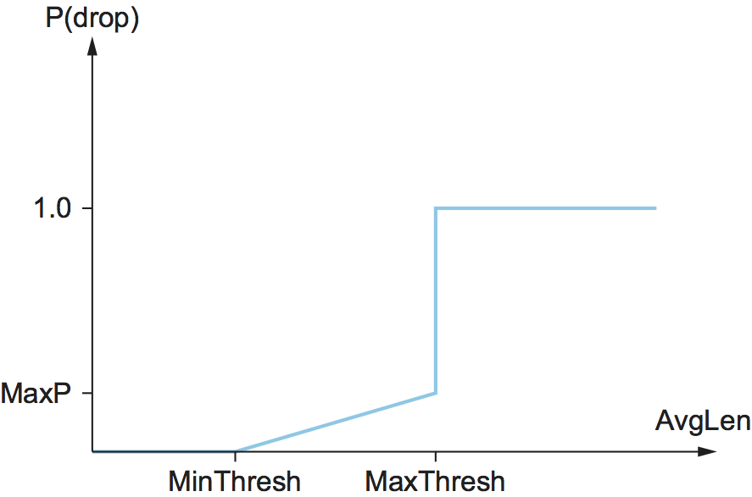
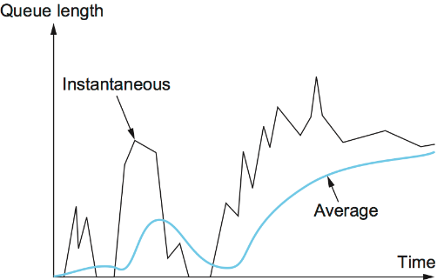
Buffer Management / Active Queue Management (AQM)
Random Early Detection (RED)
Quando la lunghezza media della coda supera una determinata soglia,
RED scartare pacchetti anche se c'è spazio in fila d’attesa.
La probabilità di scarto è una funzione
della lunghezza media della coda.
Sally Floyd

Slide 12
Random Early Detect (RED)
Advantages
Gli scarti sono isolati nel tempo e attivano TCP fast retransmit e fast recovery a poche sorgenti alla volta
Evita la sincronizzazione
Mantiene elevato il throughput TCP totale
All'equilibrio, nel router che risulta il collo di bottiglia, la dimensione della coda fluttua tra le due soglie RED
L'utilizzo della dimensione media della coda consente il passaggio dei burst senza innescare perdite
La scelta ottimale dei parametri di sistema dipende dalla velocità del collegamento e dal ritardo di propagazione e dall'RTT previsto delle connessioni

Slide 13

Discussion of RED
Average queue length
Per evitare una media mobile che richiederebbe di conservare troppi campioni, RED una una media ponderata in modo esponenziale:
avgLen(t) = (1-w) * avgLen(t-1) + w * sampleLen(t)
sampleLen(t) è la lunghezza istantanea
della coda al momento della misura al tempo t
Il campionamento può avvenire a intervalli regolari
(tipico nelle implementazioni hardware) oppure
ogni volta che arriva un pacchetto (tipico nelle
implementazioni software, non richiede timer).
Le due implementazioni sono equivalenti per il
teorema PASTA (Poisson arrivals see time averages)

Slide 14
Scheduling Policy
Per fornire qualità del servizio, il router deve fornire a ciascun flusso:
banda garantita (quantità di bit serviti in una determinata finestra temporale)
limiti di ritardo (tempo che intercorre tra l'arrivo del pacchetto e il suo servizio)
Abbiamo bisogno di più code in uscita e quindi un classificatore per scegliere la coda per ogni pacchetto e uno schema di gestione del buffer per ogni coda
Infine un algoritmo di scheduling per scegliere la coda da servire. Algoritmi più popolari:
FIFO
Priorità statica
Round Robin (RR) e le sue varianti (Deficit Round Robin, DRR)

Slide 15
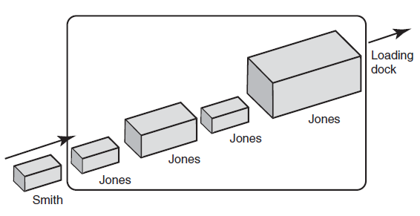
Single outbound queue / FIFO
I flussi aggressivi ottengono la maggior parte delle risorse
Un singolo flusso può monopolizzare l’intero servizio
Nessuna equità, nessuna garanzia di larghezza di banda, nessun limite di ritardo

Slide 16
Priorità statica
I pacchetti presenti in coda sono serviti in ordine di priorità
Unitamente a un meccanismo di controllo di ammissione può garantire banda e ritardo ai flussi ad alta priorità
I flussi a bassa priorità rischiano di rimanere bloccati
Funziona bene se i livelli di priorità sono pochi (due o tre), il traffico ad alta priorità è poco e soggetto a controllo di ammissione con poca tolleranza per i burst

Slide 17
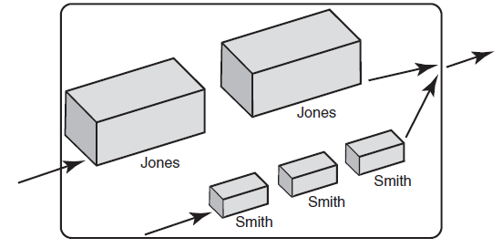
Round Robin
Round Robin mantiene una coda per ogni flusso e serve un singolo pacchetto da ogni coda
Con pacchetti tutti della stessa grandezza e unitamente a un meccanismo di controllo di ammissione può garantire banda e ritardo a tutti i flussi
Unfair se i pacchetti hanno dimensioni
variabili.
Se potessimo dividere i pacchetti in
singoli bit, il round-robin bit-a-bit
sarebbe fair.

Slide 18
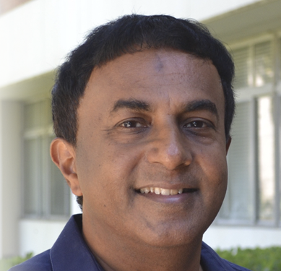
Deficit Round Robin (DRR)
George Varghese
Per ogni coda mantieni un quanto Qi di dimensione fissata e un contatore di deficit Di.
Il quanto Qi può essere uguale per tutti o diverso da coda a coda.
Itera su tutte le code come nel round robin. Per ogni coda i:
aumenta il deficit di una quantità pari al quanto Qi: Di ← Di + Qi
invia al massimo bit (o byte) Di dalla coda i-esima; possono essere uno o più pacchetti, ma devono essere pacchetti interi
se la coda è vuota, il suo deficit viene azzerato altrimenti crescerebbe indefinitamente

Slide 19
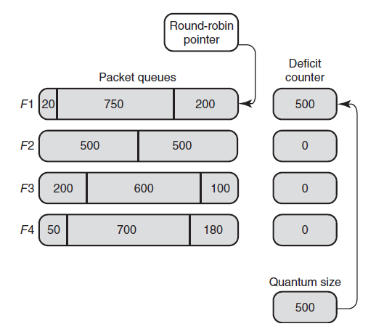
DRR example
Assunzioni:
tutte le code hanno pacchetti da inviare
Di = 0 all'inizio
Qi = 500 byte
Comincia con il flusso F1
D1 ← 0 + Q1 = 500
Invia il pacchetto da 200 byte
D1 ← 500 – 200 = 300
Il pacchetto da 750 byte è bloccato
Accumula 300 byte di deficit

Slide 20
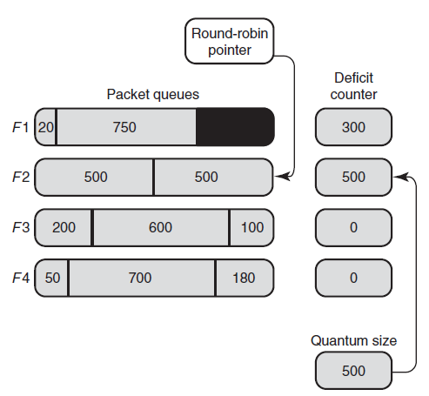
DRR example
Flusso F2
D2 ← 0 + Q2 = 500
Invia il pacchetto da 500 byte
D2 ← 500 – 500 = 0
...

Slide 21
Additional DRR details
Se ci sono più code, si perde molto tempo a visitare le code vuote. Per risparmiare tempo si mantiene una lista delle sole code non vuote, denominata ActiveList
Se al termine del servizio una coda è ancora piena, si sposta in fondo all’ActiveList, altrimenti –ovvero se diventa vuota – si rimuove dall’ActiveList
Quanto arriva il primo pacchetto in una coda vuota, si inserisce la coda in fondo all'ActiveList
Se il quanto è più piccolo della grandezza massima del pacchetto, può succedere di visitare una coda e non trasmettere nulla. Per evitare questa situazione si può fissare il quanto Qi in modo che sia almeno grande quanto un pacchetto di grandezza massima.

Slide 22
Deficit Round Robin (DRR)
Discussion
DRR condivide la larghezza di banda tra i flussi proporzionalmente al valore del quanto Qi
Più il quanto è grande, minore è la fairness.
Il DRR è equo a lungo termine, ma la possibilità di inviare più di un pacchetto per round può comportare ingiustizie a breve termine e ritardi molto più grandi rispetto al Round-robin bit-a-bit

Slide 23


CoDel (Controlled Delay)
Meno parametri rispetto a RED
Target = 5 ms (il tempo in coda che vogliamo spendere nel router)
Interval = 100 ms (la durata della finestra di osservazione)
Due stati: DROP e NON-DROP
Ad ogni partenza si calcola il tempo speso dal pacchetto nel router
Alla fine di ogni intervallo si osserva il tempo minimo speso dai pacchetti partiti nell’intervallo precedente (Tmin)
Katherine Nichols
Van Jacobson

Slide 24
CoDel (Controlled Delay)
Tmin > target
Scarta HEAD
count = 1
next_t = interval
Tmin > target
Scarta HEAD
count = count +1
next_t = interval/sqrt(count)
Tmin <= target
next_t = interval
NON
DROP
DROP
Tmin <= target
count = 0
next_t = interval
HEAD = primo pacchetto in coda
count = pacchetti scartati dall’ingresso nello stato DROP
next_t = tempo al prossimo controllo

Slide 25
FQ-CoDel
DRR + CoDel
Ogni pacchetto TCP viene inserito in una coda con un classificatore
Di default una coda per ogni connessione, ma si possono definire regole per aggregare più connessioni in un’unica coda
Le code sono gestite con DRR
Quando si visita una coda si invoca l’algoritmo CoDel per scartare uno o più pacchetti

